Slide 1
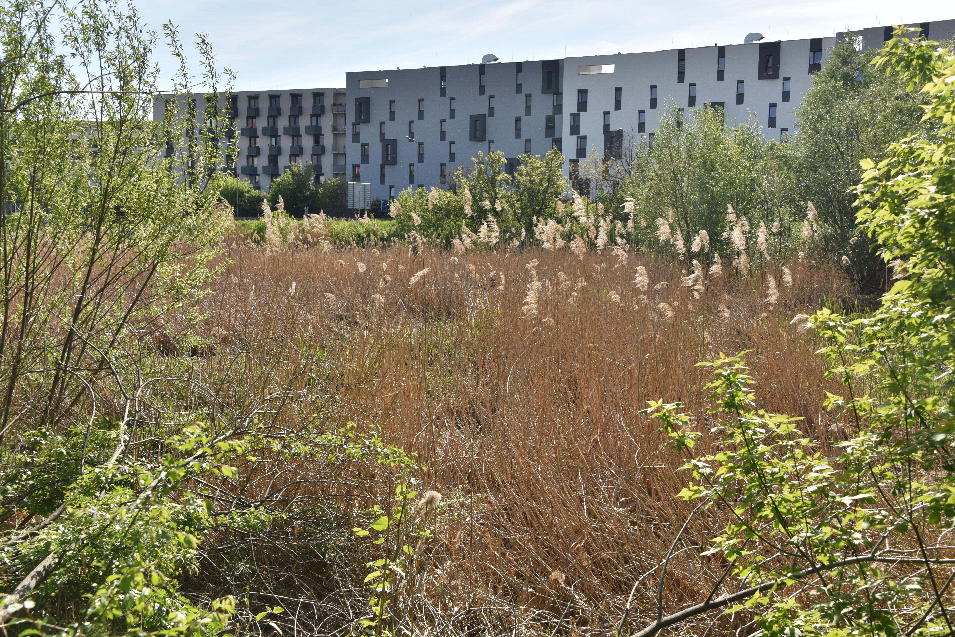
Role a management opomíjených typů sídelní zeleně pro udržitelný rozvoj sídel v době klimatické změny
Seminář pro stakeholdery, představení projektu
Velká Klajdovka, Brno, 29.11. 2024

Slide 2
Řešitelská pracoviště
Mendelova univerzita v Brně
Nadace Partnerství
Ústav výzkumu globální změny AV ČR, v. v. i.
Ostravská univerzita

Slide 4
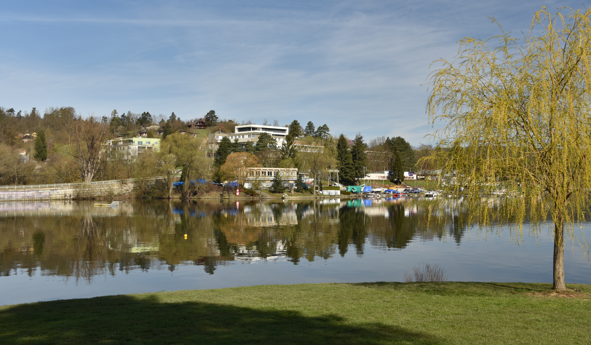
Odborný garant
Ministerstvo životního prostředí
RNDr. Jana Fuglíková vedoucí oddělení druhové ochrany odbor druhové ochrany a implementace mezinárodních závazků Ministerstvo životního prostředí

Slide 5
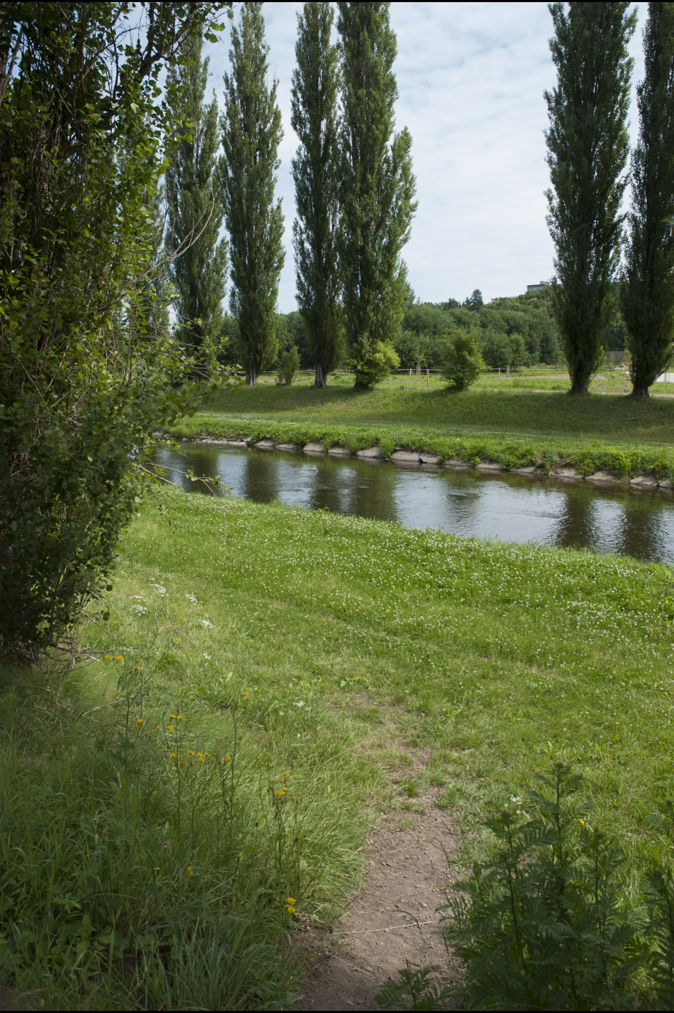
Externí zájemci o výsledky
Ostrava
Plzeň
České Budějovice
Brno – městské části
Komín
Nový Lískovec
Židenice
Žďár nad Sázavou
Hodonín

Slide 6
Cíle projektu
Hlavní cíl projektu
identifikovat a kvantifikovat význam ploch opomíjené městské zeleně (OMZ) pro udržitelný rozvoj měst a navrhnout jejich odpovídající využívání a management.
Dílčí cíle
1) Definování ploch OMZ a jejich významu v systému modrozelené infrastruktury sídel, včetně socio-ekonomických aspektů
2) Vymezení ploch OMZ ve vybraných modelových městech ČR a inventarizace biodiverzity na charakteristických plochách OMZ
3) Návrh zásad péče pro plochy opomíjené městské zeleně s cílem udržet či podpořit poskytování ekosystémových služeb těmito plochami

Slide 7
Pracovní kroky k dosažení cílů
1) Definování a vymezení ploch OMZ
2) Mapování ploch OMZ v modelových městech ČR
3) Mapování a analýza biodiverzity na plochách OMZ, včetně invazivních druhů
4) Hodnocení a interpretace společenských aspektů ploch OMZ – především uživatelsky podmíněná existence, diskuze s zástupci městských úřadů a firem o jejich názoru na tyto plochy, obecné vnímání těchto ploch veřejností (residenty i návštěvníky), ekonomické aspekty
5) Návrh vhodné péče (nemusí to nutně být intenzivní management, teoreticky by údržba mohla vyplývat z podstaty jejich využívání). Návrh rozhodovací proces při volbě managementu

Slide 8
Pracovní skupiny – personální obsazení
WP 0 – Management a administrativa projektu
Řešitelky: Eliška Matějová(MENDELU), Hana Šoltésová (OU), Pavla Glocová (CzechGlobe), Monika Hlávková (NaP)
WP 1 - Definování a identifikace opomíjené městské zeleně (OMZ)
Řešitelé: Luis Inostroza (MENDELU), Jiří Schneider (MENDELU), Davina Vačkářová (Czech Globe), Martin Ander (NaP)
WP 2 – Mapování biodiverzity na modelových lokalitách
Řešitelé: Boleslav Jelínek – botanika (MENDELU), Stanislav Ožana (OU) – entomologie (bioindikačně významné skupiny hmyzu, drobní savci), Petr Pyszko (OU) - entomologie (herbivorní hmyz a jeho bioindikačně významní predátoři) , Gabriela Štětková, Jiří Stehno (MENDELU) – ornitologie
WP 3 - Společenské aspekty existence ploch OMZ
Řešitelé: Luis Inostroza (MENDELU), Jiří Schneider (MENDELU), Davina Vačkářová (Czech Globe)

Slide 9
Pracovní skupiny – personální obsazení
WP 4 - Ošetření ploch OMZ v koncepční dokumentech měst
Řešitelé: Martin Ander (NaP), Jitka Fialová (MENDELU), Jiří Schneider (MENDELU)
WP 5 – Ekonomika a management zachování a obhospodařování ploch OMZ
Řešitelé: Eva Horváthová (CzechGlobe), Radka Redlichová (MENDELU), Jiří Schneider (MENDELU), Luis Inostroza (MENDELU), Ivana Karberová (MENDELU)
WP6 - PR a Diseminace výsledků
Řešitelé: Jan Krist (MENDELU), Jitka Fialová (MENDELU), Martin Ander (NaP), Helena Lorencová (MENDELU)

Slide 10
Harmonogram
0 Management a administrativa 05/2024 – 12/2026
1.1 Definování opomíjené městské zeleně (OMZ) 05/2024 – 10/2024
1.2 Mapování ploch OMZ v modelových městech ČR 10/2024 – 03/2026
1.3 Vyhodnocení plošného podílu ploch OMZ na systému zeleně měst 03/2025-05/2025
1.4 Identifikace a kvantifikace ekosystémových služeb a ecosystem disservices ploch OMZ 09/2024 – 06/2025
2.1 Botanická, entomologická a ornitologická inventarizace modelových ploch 03/2025 – 10/2026
2.2 Analýza role ploch OMZ v šíření nepůvodních druhů 03/2025 – 10/2026
3.1 Identifikace klíčových témat a skupin aktérů/respondentů 05/2024 – 10/2024

Slide 11
Harmonogram
3.2 Dotazníkové šetření, ankety a focus groups mezi obyvateli a návštěvníky sídel 09/2024 – 10/2026
3.3 Polostrukturované rozhovory se zástupci veřejné správy a pracovníky péče o městskou zeleň 09/2024 – 10/2026
4.1 Ošetření ploch OMZ v koncepční dokumentech měst 06/2024 – 08/2026
5.1 Řešení nákladovosti údržby ploch OMZ 09/2024 – 03/2026
5.2 Vyjádření ekonomické hodnoty ekosytémových služeb OMZ 09/2024 – 05/2026
5.3 Metodická doporučení pro management a strategii přístupu k OMZ na úrovni měst 09/2025 – 12/2026

Slide 12
Závazné výsledky projektu
Identifikační číslo | Název | Druh výstupu/výsledku | Plánovaný termín
SS07010206-V1 | Identifikace a mapování ploch opomíjené městské zeleně | NmetS - Metodiky schválené příslušným orgánem státní správy | 09/2025
SS07010206-V2 | Role ploch opomíjené městské zeleně v koncepčních dokumentech měst | O - Ostatní výsledky | 12/2025
SS07010206-V3 | Veřejná databáze obsahující informace z inventarizačních průzkumů lokalit OMZ | S - Specializovaná veřejná databáze | 06/2026
SS07010206-V4 | Ekonomické aspekty obhospodařování ploch opomíjené městské zeleně | Jimp - Původní/přehledový článek v recenzovaném odborném periodiku | 12/2026
SS07010206-V5 | Biodiverzita ploch opomíjené městské zeleně | Jimp - Původní/přehledový článek v recenzovaném odborném periodiku | 12/2026
SS07010206-V6 | Vnímání ploch opomíjené městské zeleně veřejností | Jimp - Původní/přehledový článek v recenzovaném odborném periodiku | 12/2026
SS07010206-V7 | Management ploch opomíjené městské zeleně (OMZ) | NmetS - Metodiky schválené příslušným orgánem státní správy | 12/2026
SS07010206-V8 | Opomíjené plochy městské zeleně a jejich role v organismu města | B - Odborná kniha | 12/2026
SS07010206-V9 | Typologie, význam a management ploch opomíjené městské zeleně (OMZ) | Vsouhrn - Souhrnná výzkumná zpráva | 12/2026

Slide 13
Závazné výsledky projektu
NmetS - Identifikace a mapování ploch opomíjené městské zeleně
Metodika bude poskytovat zásady identifikace ploch opomíjené městské zeleně a její vymezení oproti systematicky a dlouhodobě obhospodařovaným plochám.
Současně stanoví základní charakteristiky a indikátory pro sledování změn biodiverzity a postup jak je monitorovat.
Třetí částí metodiky bude postup identifikace společenských zájmů, vedoucích k zajištění jejich udržitelné, společensky žádoucí existence.
Metodika rovněž umožní kategorizaci těchto ploch, postavenou na propojení charakteru biodiverzity a společenského přístupu jako základu pro rozhodování o managementu těchto ploch

Slide 14
Závazné výsledky projektu
NmetS - Management ploch opomíjené městské zeleně
Metodika navrhne rozhodovací proces pro volbu udržitelné péče a využívání ploch opomíjené městské zeleně na základě pochopení jejich environmentálních a společenských vazeb. Tato péče bude směřovat udržitelnému mixu poskytování ekosystémových služeb (včetně zachování a podpory biodiverzity), eliminace ecosystem disservices (včetně invazních druhů organismů) na základě společenských požadavků, efektivně vynaložených finančních nákladů, charakteru stávajících společenstev i predikce budoucího vývoje.
Zásady péče budou specificky členěny podle kategorizace lokalit, uplatněné dle metodiky jedna Projektu

Slide 15
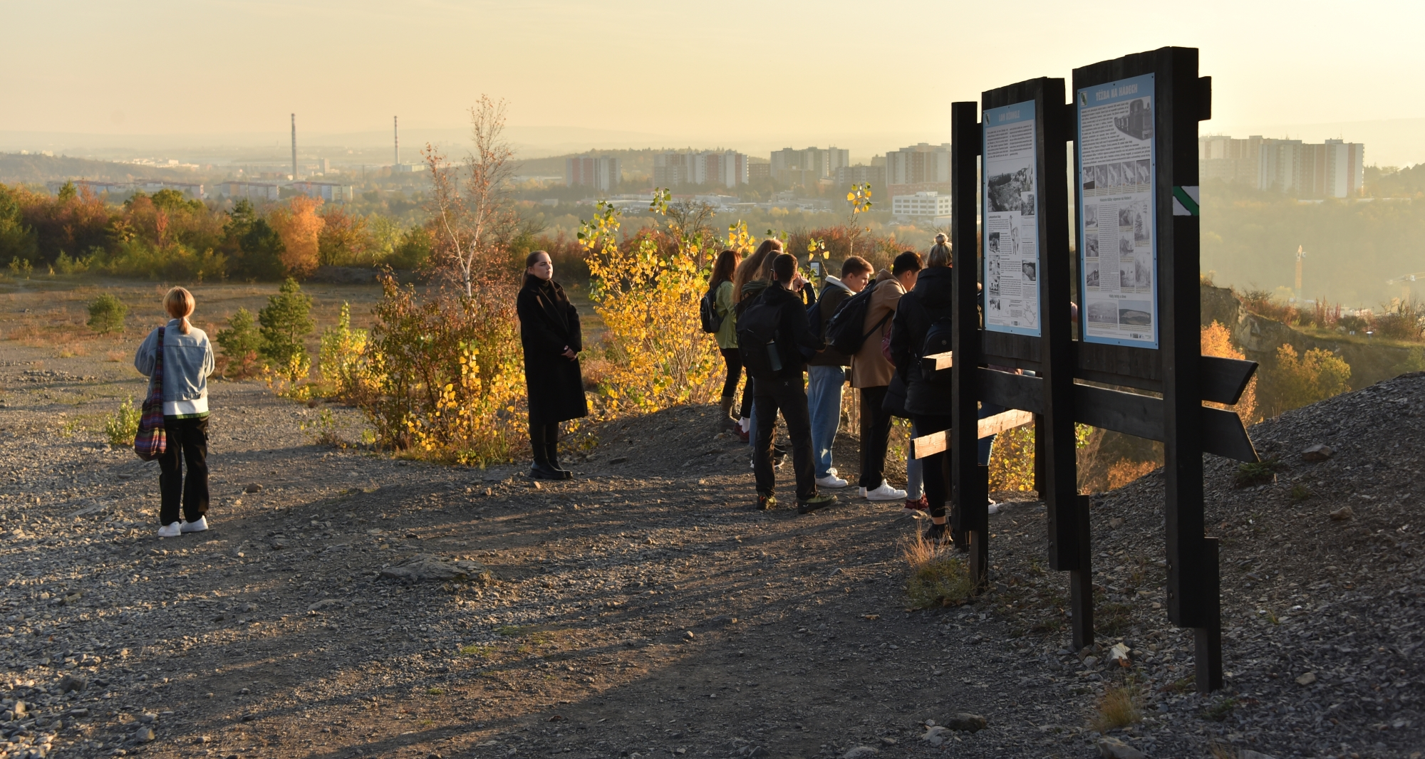
Vedlejší výsledky projektu
W – workshop pro stakeholdery - 04/2026 - Cílem workshopu je komplexně představit problematiku významu a péče o plochy OMZ a vytvořit prostor pro prezentaci postojů různých skupin stakeholderů a zapracování relevantních připomínek do finálních výsledků projektu
O – popularizační článek určený široké veřejnosti informující o výstupech biologické části, monitoringu OMZ a jejich roli v krajině

Slide 16
WP 1 - Definování a identifikace opomíjené městské zeleně (OMZ)
Řešitelé:
Luis Inostroza (MENDELU), Jiří Schneider (MENDELU), Davina Vačkářová (Czech Globe), Martin Ander (NaP)
Aktivity WP 1:
1.1 Definování opomíjené městské zeleně (OMZ) na základě literárního review domácí i zahraniční literatury i praktických zkušeností s managementem modro-zelené infrastruktury v sídlech. Jedním z klíčů bude i absence dlouhodobé a systematické péče, podporované z veřejných prostředků. Kategorizace ploch OMZ dle jejich charakteru a účelu
1.2 Mapování ploch OMZ v modelových městech ČR – Brno, České Budějovice, Ostrava, Plzeň, Žďár nad Sázavou, Hodonín. Kromě mapování v terénu budou využity i generely městské zeleně a územně-plánovací dokumentace. Jednak proběhne samotná lokalizace ploch OMZ, jednak budou ověřeny jednotky Konsolidované vrstvy ekosystémů (KVES).

Slide 17
WP 1 - Definování a identifikace opomíjené městské zeleně (OMZ)
Aktivity WP 1:
1.3 Vyhodnocení plošného podílu ploch OMZ na systému zeleně měst s využitím ArcPro, Analýza jejich lokalizace z hlediska urbanistického prostoru a struktury města
1.4 Identifikace a kvantifikace ekosystémových služeb a ecosystem disservices ploch OMZ s využitím GIS a DPZ. Z mezinárodní klasifikace CICES budou vybrány nejrelevantnější ekosystémové služby a určeny měřitelné biofyzikální indikátory hodnoty ekosystémových služeb.
Výstupy:
Nmets – Identifikace a mapování ploch opomíjené městské zeleně

Slide 18
WP 2 – Mapování biodiverzity na modelových lokalitách
Řešitelé:
Boleslav Jelínek – botanika (MENDELU), Stanislav Ožana (OU) – entomologie (bioindikačně významné skupiny hmyzu, drobní savci), Petr Pyszko (OU) - entomologie (herbivorní hmyz a jeho bioindikačně významní predátoři) , Gabriela Špalková, Jiří Stehno (MENDELU) – ornitologie
Aktivity WP2:
2.1 Botanická, entomologická a ornitologická inventarizace modelových ploch. Plochy budou vybrány na základě svého charakteru, tj. způsobu využívání a předběžného stavu biocenózy. Jejich celkový počet a výměra budou vybrány tak, aby odpovídaly reprezentativnímu zastoupení v rámci všech mapovaných ploch. Pozorování budou konfrontována se způsoby managementu, případně využívání ploch, tak aby dávala informaci o potenciálních vlivech těchto lidských aktivit na stav biodiverzity. Detailní metodiky jednotlivých inventarizací viz závěr dokumentu.

Slide 19
WP 2 – Mapování biodiverzity na modelových lokalitách
Aktivity WP2:
2.2 Analýza role ploch OMZ v šíření nepůvodních druhů – pozornost bude věnována nepůvodním druhům a jejich podmínkám, které plochy OMZ poskytují pro jejich šíření. Budou analyzovány nejen stanovištní poměry, ale rovněž bude konfrontována intenzita managementu s rozšířením a stavem populací těchto druhů.
Výstupy:
Jimp – Biodiverzita ploch opomíjené městské zeleně
S - Veřejná databáze obsahující informace z inventarizačních průzkumů lokalit OMZ

Slide 20
WP 3 - Společenské aspekty existence ploch OMZ
Řešitelé:
Luis Inostroza (MENDELU), Jiří Schneider (MENDELU), Davina Vačkářová (Czech Globe)
Aktivity WP 3:
3.1 Identifikace klíčových témat a skupin aktérů/respondentů
3.2 Testování dotazníku v podobě polostrukturovaných rozhovorů a fokusních skupin
3.3 Dotazníkové šetření mezi obyvateli a návštěvníky sídel – vnímání, preference a využívání ploch OMZ
Výstupy:
Jimp – Vnímání ploch opomíjené městské zeleně veřejností

Slide 21
WP 4 Ošetření ploch OMZ v koncepční dokumentech měst
Řešitelé:
Martin Ander (NaP), Jitka Fialová (MENDELU), Jiří Schneider (MENDELU)
Aktivity WP 4:
4.1 V rámci WP4 bude na příkladu spolupracujících měst i dalších českých měst a obcí identifikován a kategorizován průmět ploch OMZ do těchto typů koncepčních dokumentů měst:
• Strategie rozvoje města/obce
• Územní plán města/obce
• Oborové koncepce (Adaptační strategie, Krajinný plán, Koncepce hospodaření s dešťovou vodou, Generel veřejných prostranství, Plán rozvoje veřejné zeleně apod.)
• Řídící dokumenty města definující kompetence jednotlivých organizačních složek v oblasti údržby a péče o městskou zeleň (Statut města, Organizační řád, Stanovy či Zakládací listiny organizací správců městské zeleně apod.)

Slide 22
WP 4 Ošetření ploch OMZ v koncepční dokumentech měst
Aktivity WP 4:
Dále bude analyzováno, zda a jak s fenoménem ploch OMZ pracují metodické dokumenty tvorby městských koncepcí a strategií (např. Vyhlášky v oblasti územního plánování, Metodiky zpracování adaptačních strategií, apod.)
Na základě výše uvedených analýz s přihlédnutím k výsledkům WP3 budou projektovým týmem formulovány dílčí doporučení pro průmět ploch OMZ do různých typů městských koncepčních dokumentů. Formulace návrhů doporučení budou konzultovány s externími aplikačními garanty (zástupci spolupracujících měst).
Výstupy:
O – Role ploch opomíjené městské zeleně v koncepčních dokumentech měst

Slide 23
WP 5 – Ekonomika a management zachování a obhospodařování ploch OMZ
Řešitelé:
Eva Horváthová (CzechGlobe), Radka Redlichová (MENDELU), Jiří Schneider (MENDELU), Luis Inostroza (MENDELU), Ivana Karberová (MENDELU)
Aktivity WP 5:
5.1. Ve vybraných městech budou, ve spolupráci s organizačními jednotkami úřadů zodpovědnými za správu a údržbu zeleně, popř. přímo se správci zeleně vyčísleny náklady na údržbu a správu OMZ nacházejících se na území těchto měst.
Předjednána je spolupráce magistráty či městskými úřady v Ostravě, Brně, Hradci Králové, Hodoníně a Žďáru nad Sázavou.
Dále budou porovnány tyto náklady s náklady na údržbu a založení cíleně využívaných ploch, které mají potenciál OMZ plochy nahradit. Budou tedy porovnány investiční a provozní náklady na různé varianty změn využití OMZ ve vybraných městech. Zároveň budou vyhodnocena možná rizika a příležitosti změn OMZ na cíleně využívané plochy.

Slide 24
WP 5 – Ekonomika a management zachování a obhospodařování ploch OMZ
Aktivity WP 5:
5.2. V rámci WP 5 bude rovněž vyjádřena ekonomická hodnota ekosystémových služeb, které tyto plochy ve vybraných městech poskytují. K ekonomickému hodnocení budou použity zejména nákladové metody oceňování ekosystémových služeb např. metoda náhradních výdajů. V dalším kroku bude provedeno porovnání nákladů a hodnoty ekosystémových služeb OMZ.
5.3.V návaznosti na porovnání nákladů na OMZ, investičních a provozních nákladů OMZ a cíleně využívaných ploch budou navržena doporučení pro management a strategii přístupu k OMZ na úrovni měst.
Výstupy:
Nmets - Management ploch opomíjené městské zeleně (OMZ)
Jimp – Ekonomické aspekty obhospodařování ploch opomíjené městské zeleně

Slide 25
WP6 PR a Diseminace výsledků
Řešitelé:
Jan Krist (MENDELU), Jitka Fialová (MENDELU), Martin Ander (NaP), Helena Lorencová (MENDELU)
Aktivity:
V rámci diseminace výsledků projektu se zaměříme na aktivní komunikaci se zástupci měst a obcí, zvláště těch, které disponují velkými plochami OMZ. Pro ně připravíme:
• 2 workshopy (jeden v Čechách, druhý na Moravě), kde projektový tým představí předběžné výstupy projektu a v diskusi s účastníky získá zpětnou vazbu na návrh sady doporučení.
• Webinář pro zástupce města a obcí, kde budou prezentovány projektovým týmem finální výstupy projektu, včetně souboru doporučení. Z webináře budou pořízen audiovizuální záznam, který bude trvale k dispozici zájemcům na YT kanálu.

Slide 26
WP6 PR a Diseminace výsledků
Aktivity:
• Sérii informativní postů na sociálních sítích Adapterra (FB, Inst, LIn) a v pravidelných Newsletterech Adapterra, jejichž cílovou skupinou je odborná veřejnost, včetně zástupců měst a obcí (databáze dobré praxe: www.adapterraawards.cz).
Výstupy:
W – 2 x worskhop pro stakeholdery, 1 x webinář pro zástupce měst

Slide 27
Očekávání řešitelů od dnešního semináře
Podpořit zájem o řešení a výsledky projektu
Načerpat inspiraci a zjistit potřeby ze strany hlavních stakeholderů
Inspirovat pro definování modelových ploch v dalších městech a městských částech

Slide 28
DĚKUJI VÁM ZA POZORNOST

